Slide 1
Реализация Программы всеобщего предпринимательского образования в целях развития предпринимательских компетенций у школьников и студентов, обучающихся в образовательных организациях Ульяновской области
Министерство образования и науки Ульяновской области
Докладчик:
Министр образования и науки Ульяновской области Н.В.Семенова
17 октября 2018 г.

Slide 2
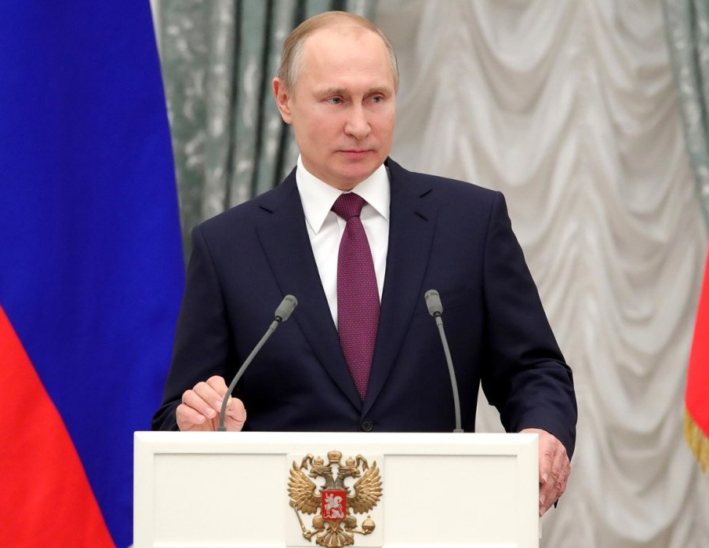
Организация питания
50%
21%
В.В. Путин,
Президент Российской Федерации
«Малые и средние компании в силу мобильности и гибкости могут быстро занимать востребованные ниши, формировать новые точки экономического роста, решать проблемы занятости»
25 млн.чел
19 млн.чел

Slide 3
Внедрению предпринимательских компетенций в образовательную деятельность
Организация питания
Дошкольное образование:
сюжетно-ролевые игры, участие дошкольников в конкурсах проектов
Начальная школа: вся образовательная деятельность в соответствии с ФГОС направлена на формирование навыков: ставить цели, планировать свою деятельность, оценивать ситуацию, делать выводы, принимать решение
Основное общее образование: в 5 – 9 классах в рамках изучения различных дисциплин, таких как: обществознание, история, литература, география, экономика, технология
Среднее общее образование: подготовка конкурентоспособных выпускников, способных жить и трудиться в высокотехнологичном мире

Slide 4
Профильное образование
Организация питания
В образовательных организациях региона в рамках сотрудничества с региональным отделением Центрального Банка Российской Федерации с 2017 года реализуется курс «Основы финансовой грамотности», который включает мероприятия по освоению обучающимися в том числе и предпринимательских компетенций

Slide 5
Муниципальное образование | Технологический профиль |  | Социально-экономический
 | Кол-во класов | Кол-во уч-ся | Кол-во класов | Кол-во уч-ся
Базарносызганский район | 1 | 8 | 0 | 0
Барышский район | 1 | 16 | 0 | 0
Вешкаймский район | 4 | 46 | 0 | 0
город Димитровград | 14 | 249 | 8 | 169
город Новоульяновск | 0 | 0 | 0 | 0
город Ульяновск | 63 | 1337 | 42 | 924
Инзенский район | 5 | 23 | 1 | 25
Карсунский район | 3 | 22 | 4 | 37
Кузоватовский район | 2 | 35 | 0 | 0
Майнский район | 3 | 21 | 0 | 0
Мелекесский район | 1 | 13 | 0 | 0
Николаевский район | 5 | 43 | 2 | 5
Новомалыклинский район | 1 | 6 | 2 | 13
Новоспасский район | 0 | 0 | 0 | 0
Павловский район | 0 | 0 | 0 | 0
Радищевский район | 2 | 27 | 0 | 0
Сенгилеевский район | 8 | 84 | 0 | 0
Старокулаткинский район | 0 | 0 | 0 | 0
Старомайнский район | 4 | 27 | 0 | 0
Сурский район | 1 | 23 | 0 | 0
Тереньгульский район | 1 | 14 | 0 | 0
Ульяновский район | 7 | 57 | 2 | 11
Цильнинский район | 2 | 24 | 1 | 6
Чердаклинский район | 6 | 54 | 1 | 20
ЧУ 'Симбирская гимназия 'ДАР' | 0 | 0 | 1 | 1
Всего | 134 | 2129 | 64 | 1211
Организация питания

Slide 6
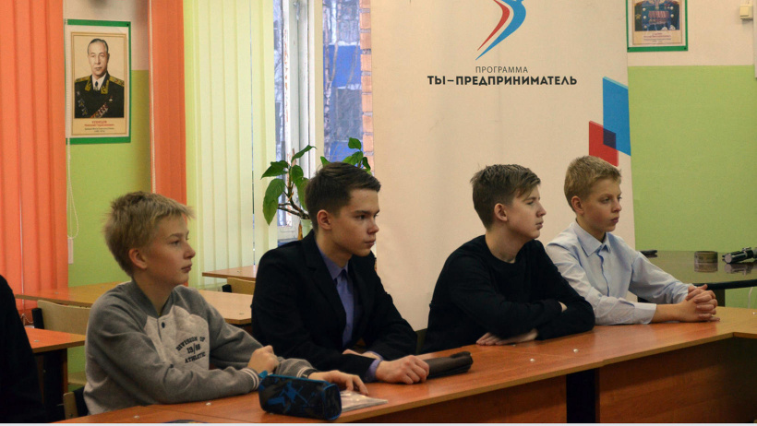
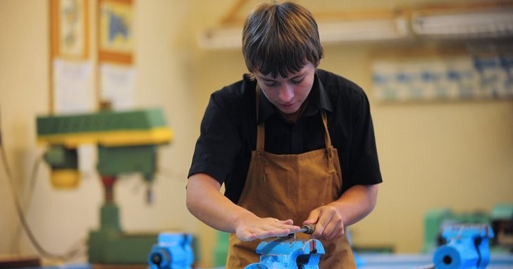
Реализация региональных профориентационных проектов
Организация питания
В рамках регионального проекта «Уроки успеха» учащиеся посещают как градообразующие предприятия Ульяновской области, так и предприятия среднего и малого бизнеса; изучают историю предприятий и перспективы их развития, знакомятся с реальными историями успеха представителей предпринимательского сообщества
В целях популяризации предпринимательской деятельности и создания позитивного образа предпринимателя в обществе учащиеся общеобразовательных организаций в 2017 году приняли участие в общероссийском проекте «От общества потребителей к обществу созидателей» инициированным Общероссийской общественной организацией «Деловая Россия»

Slide 7
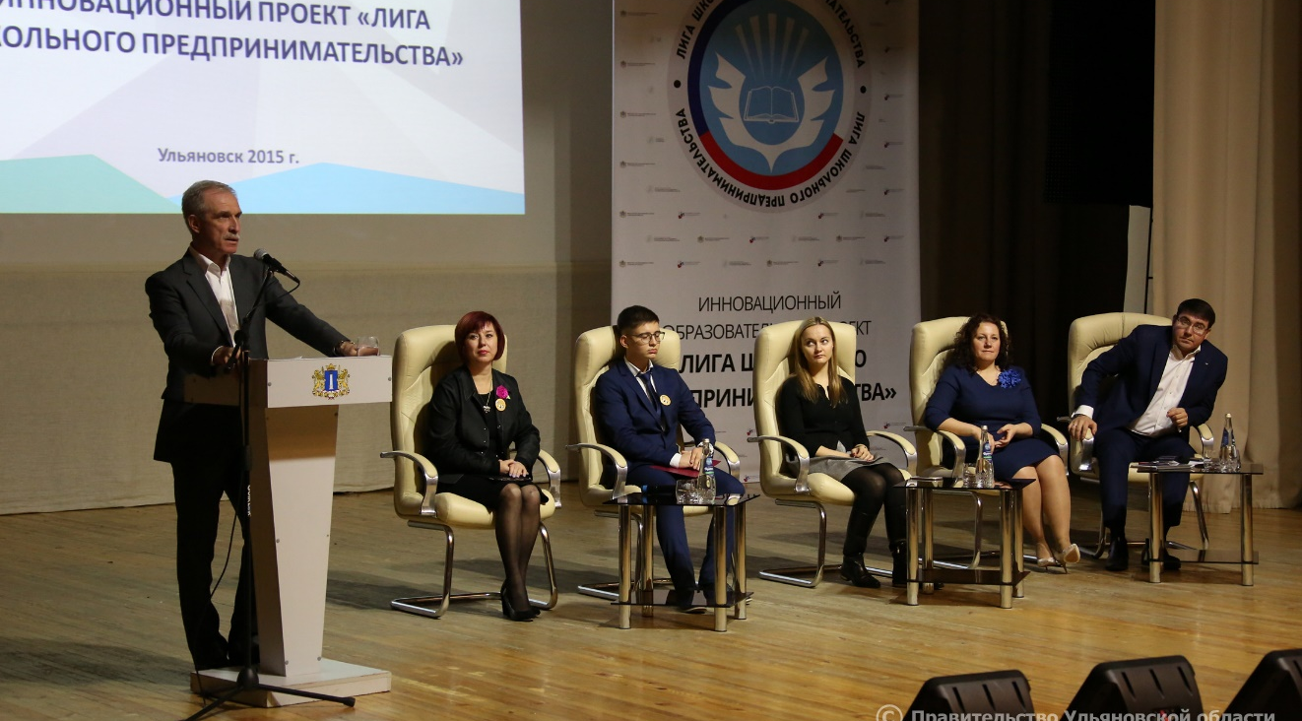
«Лига школьного предпринимательства»
Организация питания
Обучение длится с октября по апрель по двум модулям:
1. Выбор бизнес-идеи, ее обоснование участниками проекта. Обучение проходит в форме деловых игр и тренингов, заочных вебинаров и встреч с ульяновскими предпринимателями, а также включает экскурсии на предприятия малого бизнеса.
2. Курс обучения по Истории симбирского предпринимательства, в том числе проведение олимпиад, конкурсов эссе на данную тему, детальная проработка бизнес-идеи и подготовка к защите проектов.
В 2017-2018 учебном году в третьем сезоне проекта приняли участие 497 обучаю-щихся из 64 школ Ульяновской области
Лига школьного предпринимательства – инновационный образовательный проект, благодаря которому учащиеся школ могут обучиться основам предпринимательской деятельности, на практике ознакомиться с работой действующих предприятий и проработать свой первый бизнес-проект.

Slide 8
«Лига школьного предпринимательства»
Организация питания
Муниципальное образование | Количество школ | Количество команд | Количество участников
I КОНФЕРЕНЦИЯ
г.Ульяновск | 15 | 21 | 136
II КОНФЕРЕНЦИЯ
г.Ульяновск | 12 | 12 | 72
Старомайнский район | 2 | 2 | 13
Чердаклинский район | 3 | 4 | 21
III КОНФЕРЕНЦИЯ
г.Димитровград | 12 | 12 | 67
Мелекесский район | 1 | 1 | 7

Slide 9
Внедрения всеобщего предпринимательского образования
Организация питания
Разработаны примерные рабочие программы внеурочной деятельности «Основы предпринимательской деятельности» для преподавания курса в 5-9 классах и в 10-11 классах
Организованы курсы повышения квалификации по теме «Теория и методика преподавания основ предпринимательской деятельности в общеобразовательной организации», рассчитанной на 36 часов
Учебный год | Параллели (часа в год)
 | 5 классы | 6 классы | 7 классы | 8 классы | 9 классы | 10 классы | 11 классы
2018/2019 | 34 |  |  |  |  | 34 (соц/ эконом.)
2019/2020 | 34 | 34 |  |  |  | 34 | 34
2020/2021 | 34 | 34 | 34 |  |  | 34 | 34
2021/2022 | 34 | 34 | 34 | 34 |  | 34 | 34
2022/2023 | 34 | 34 | 34 | 34 | 34 | 34 | 34

Slide 10
Реализация предпринимательского образования
Организация питания
№ | Мероприятия | Сроки | Ответственные
1 | Создание рабочей группы по внедрению всеобщего предпринимательского образования | До 26.10.2018 | Управление образования мо
2 | Обсуждение реализации программы на ближайших педагогических советах, родительских собраниях, заседаниях органов школьного самоуправления | До 31.10.2018 | Управление образования мо Директора общеобразовательных организаций
3 | Предусмотреть возможность повышения квалификации учителями, осуществляющими преподавание курса «Основы предпринимательской деятельности» | В течение учебного года | Директора общеобразовательных организаций
4 | Участие в методических семинарах по внедрению курса, организуемых региональным Институтом развития образования | В соответствии с планом ИРО | Директора общеобразовательных организаций

Slide 11
Реализация предпринимательского образования
Организация питания
№ | Мероприятия | Сроки | Ответственные
5 | Внесение изменений в локальные акты образовательных организаций (предусмотреть изменение образовательной программы в части перечня курсов внеурочной деятельности в рамках ФГОС) | До 16.11.2018 | Директора общеобразовательных организаций
6 | Проведение мониторинга внедрения курса предпринимательского образования на уровне муниципальных образований | До 30.01.2019 | Управление образования мо
7 | Создание муниципальных методических объединений учителей, осуществляющих преподавание курса «Основы предпринимательской деятельности» | До 28.02.2019 | Управление образования мо

Slide 12
Профессиональное образование
Организация питания
С сентября 2017 года в каждой профессиональной образовательной организации Ульяновской области реализуется модуль «Основы предпринимательской деятельности» в объёме 36 часов в соответствии с ФГОС СПО
На базе УПОО «Ульяновский техникум экономики и права Центросоюза РФ», организовано повышение квалификации педагогических работников профессиональных образовательных организаций Ульяновской области
Компетенция предпринимательство включена (с 2016 года) в перечень компетенций регионального чемпионата
«Молодые профессионалы» (WorldskillsRussia)

Slide 13
Структура и примерное содержание учебной дисциплины
«Основы предпринимательской деятельности»
Организация питания
Виды учебной работы | Объем часов
Максимальная учебная нагрузка (всего) | 36
Обязательная аудиторская учебная нагрузка | 32
в том числе:
Практические занятия | 8
Самостоятельная работа обучающегося (всего) | 16
в том числе:
Другие виды самостоятельной работы (реферат, расчетно-графическая работа, домашняя работа и т.п.) | 4

Slide 14
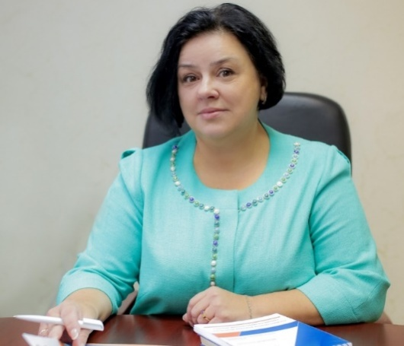
СПАСИБО ЗА ВНИМАНИЕ!
Министерство образования и науки Ульяновской области
Министр образования и науки Ульяновской области Наталья Владимировна Семенова Телефон: +7 (960) 377-03-00 Е-mail: s73nv@mail.ru
17 октября 2018 г.

